Slide 1
UML Pattern

Slide 2
Tde 5-2-2016
1. Si modelli, attraverso un diagramma delle classi UML e un design pattern opportuno, una soluzione al problema sopra presentato.
2. Si scriva anche la struttura del codice Java risultante. Ovvero, si definiscano le classi identificate al passo precedente, le loro relazioni e le intestazioni dei metodi principali.
3. Si scriva il codice Java che crea un’istanza di un oggetto ingegnere con funzionalità di manager amministrativo per l’area A e per l’area B e project manager del progetto P1.

Slide 3
Si consideri l’insieme di impiegati di un’azienda. Gli impiegati espongono tre metodi String getName() e String getOffice() che ritornano nome e ufficio degli impiegati e String getDescrizione() che ritorna le mansioni dell’impiegato.
Ci sono vari tipi di impiegato, per esempio gli ingegneri. Le responsabilità degli impiegati (si considerino per semplicità solo gli ingegneri) possono cambiare dinamicamente. In particolare, un ingegnere può avere la responsabilità di manager amministrativo o manager di progetto. Il comportamento del metodo String getDescrizione() viene modificato opportunamente.
Per esempio, se un ingegnere ing è manager amministrativo di un’area A la stringa “Manager di A” viene concatenata alla descrizione ritornata dall’invocazione del metodo getDescrizione(). Se a ing viene anche aggiunta la funzionalità di manager amministrativo dell’area B, ottenendo l’oggetto ing1, il metodo getDescrizione() invocato su ing1 concatena la stringa “Manager di B” alla descrizione di ing.
Infine se a ing1 viene aggiunta la funzionalità manager del progetto P1, ottenendo l’oggetto ing2, la stringa ottenuta invocando il metodo getDescrizione() sull’oggetto ing2 sarà “Oltre ad essere h XXX i sono Manager di P1”, dove XXX è la stringa ritornata dal metodo getDescrizione() di ing1.
Come evidenziato dagli esempi, un ingegnere può essere manager amministrativo di più aree e/o manager di più progetti.

Slide 4
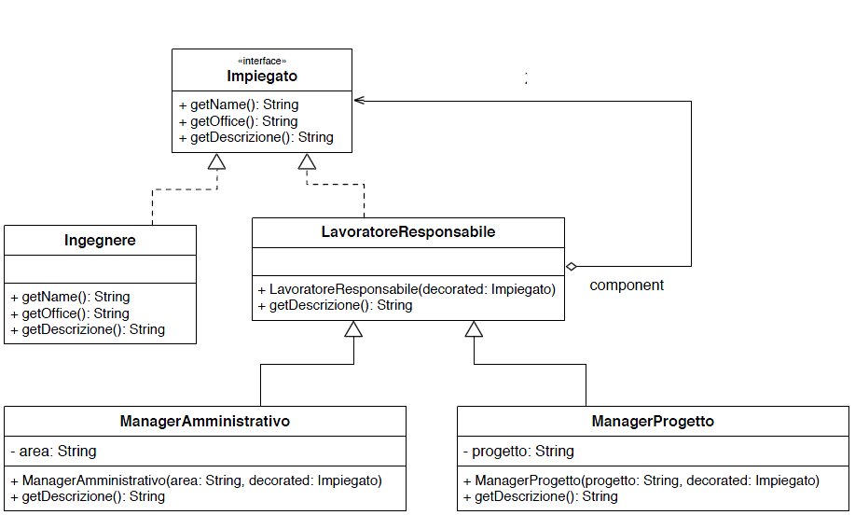
1) È possibile usare un pattern Decorator

Slide 5
2)
public interface Impiegato {
String getName();
String getDescrizione();
String getOffice();
}
public class Ingegnere implements Impiegato {
@Override
public String getName(){ ... }
@Override
public String getDescrizione(){ ... }
@Override
public String getOffice(){ ... }
}
public class LavoratoreResponsabile implements Impiegato {
private Impiegato decorated;
public LavoratoreResponsabile(Impiegato decorated){ ... }
@Override
public String getName(){ ... }
@Override
public String getDescrizione(){ ... }
@Override
public String getOffice(){ ... }
}

Slide 6
public class ManagerAmministrativo extends LavoratoreResponsabile {
private String area;
public ManagerAmministrativo(String area, Impiegato decorated){ ... }
@Override
public String getDescrizione(){
return "Manager di "+area+super.getDescrizione();
}
}
public class ManagerProgetto extends LavoratoreResponsabile {
private String progetto;
public ManagerProgetto(String progetto, Impiegato decorated){ ... }
@Override
public String getDescrizione(){
return "Oltre ad essere <"+super.getDescrizione()+"> sono anche Manager di "+progetto;
}
}

Slide 7
3)
Ingegnere base = new Ingegnere(...);
Impiegato managerP = new ManagerProgetto("P1", base);
Impiegato managerBP = new ManagerAmministrativo("B", managerP);
Impiegato managerABP = new ManagerAmministrativo("A", managerBP);

Slide 8
Tde 14-9-2016
Date le classi Java Volt e PresaCorrente, che restituisce corrente a 220 volt:
…
Si utilizzi il design pattern Adapter per “realizzare” un trasformatore capace di erogare corrente a 3, 12, e 220 volt:
public interface Trasformatore {
public Volt get220Volt();
public Volt get12Volt();
public Volt get3Volt();
}
Si definisca la classe Java da aggiungere, specificando anche le relazioni con le classi esistenti

Slide 9
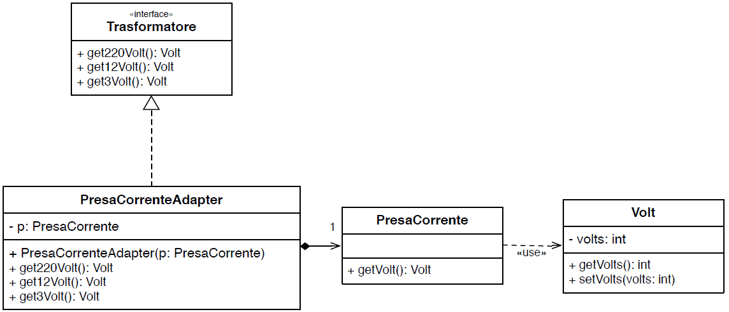
Date le classi Java Volt e PresaCorrente, che restituisce corrente a 220 volt:
public class Volt {
private int volts;
public Volt(int v) {
this.volts=v;
}
public int getVolts() {
return volts;
}
public void setVolts(int volts) {
this.volts = volts;
}
}
public class PresaCorrente {
public Volt getVolt(){
return new Volt(220);
}
}
public interface Trasformatore {
public Volt get220Volt();
public Volt get12Volt();
public Volt get3Volt();
}

Slide 10
public class PresaCorrenteAdapter implements Trasformatore {
private final PresaCorrente presaCorrente;
public PresaCorrenteAdapter(PresaCorrente presaCorrente) {
super();
this.presaCorrente = presaCorrente;
}
private Volt convertTo(int value) {
Volt result = presaCorrente.getVolt();
result.setVolts(value);
return result;
}
@Override
public Volt get220Volt() {
return convertTo(220);
}
@Override
public Volt get12Volt() {
return convertTo(12);
}
@Override
public Volt get3Volt() {
return convertTo(3);
}
}

Slide 11
Tde 23-7-2015
Uno Zoo è composto da più gabbie. Una Gabbia può contenere animali. Esistono tre tipi di animali: Tigre, Leone e Pappagallo.
1. Fornire il diagramma delle classi UML che specifica il problema.
2. Si vuole garantire che una Gabbia possa contenere animali di uno stesso tipo, ma che questo tipo non sia noto a priori. Per questo si usa il pattern factory method. Quando viene invocato il costruttore di Gabbia, viene passato come parametro la factory che crea animali del tipo voluto. Questa factory viene chiamata quando viene invocato il metodo addAnimal su una Gabbia. Mostrare le aggiunte al diagramma UML che rappresentano quanto detto sopra.
3. Fornire l’implementazione completa della classe Gabbia: rappresentazione, costruttore e metodo addAnimal.

Slide 12
public class Gabbia {
private List<Animal> animals = new ArrayList<Animal>();
private AnimalFactory animalFactory;
public Gabbia(AnimalFactory af) {
animalFactory=af;
}
public void addAnimal(){
animals.add(animalFactory.createAnimal());
}
}

Slide 13
Tde 9-7-2015
Si usi il design pattern Decorator per modellare un AlberoDiNatale, come componente di base, e le sue solite decorazioni (Decorazione) —ad esempio, Luci, Ghirlanda e Dolcetto. Si assuma che ogni tipo di decorazione è aggiunto una sola volta. AlberoDiNatale ha un metodo show() che disegna l’albero sullo schermo. Ogni decorazione ha pure un metodo show() che disegna la decorazione stessa. Attraverso il pattern Decorator, l’albero completo viene disegnato attraverso l’invocazione del metodo show() della classe AlberoDiNatale opportunamente gestito attraverso la gerarchia di classi definita.
Si realizzi il diagramma UML delle classi per la soluzione proposta e lo si esemplifichi con un paio di configurazioni significative. Si mostri in particolare che cosa accade invocando il metodo show() su un oggetto di tipo AlberoDiNatale che è stato decorato, nell’ordine, con i decoratori Luci, Ghirlanda e Dolcetto; si ipotizzi per semplicità che ciascun metodo show() stampi semplicemente il nome della classe in cui è definito.

Slide 14
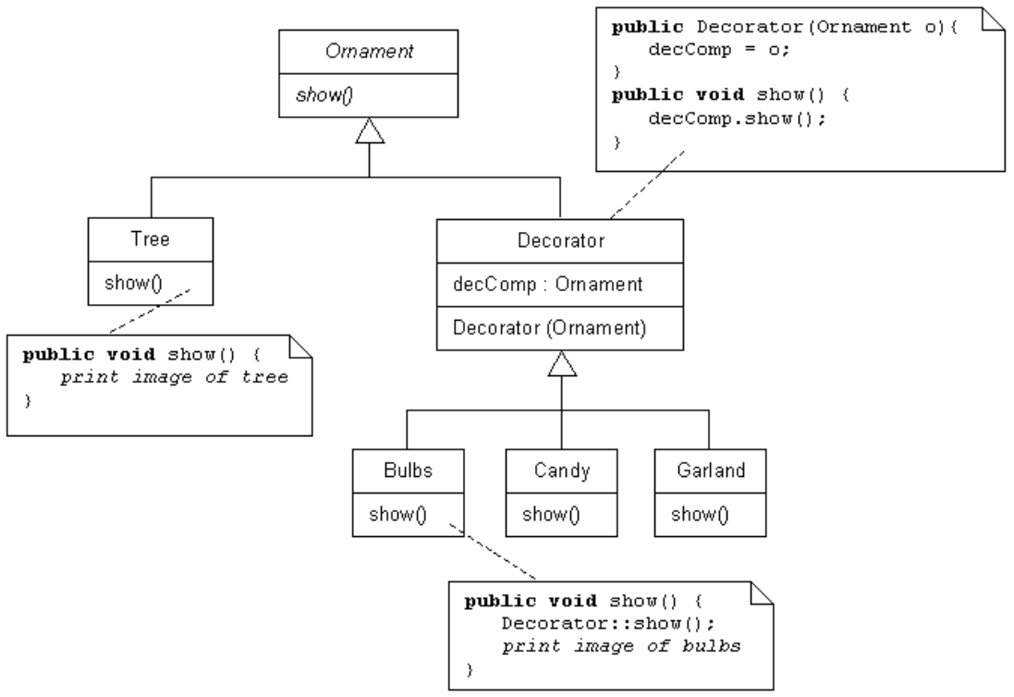

Slide 15
Il pattern decorator permette di incapsulare un oggetto all’interno di un altro oggetto che ne “decora” il comportamento. Il decorator ha la stessa interfaccia del componente che decora per cui la sua presenza è trasparente a un client. Il decorator chiama i metodi dell’oggetto che incapsula, ma li può appunto decorare eseguendo operazioni addizionali. Il fatto che il decoratore sia trasparente permette di includere il decoratore in un altro decoratore ricorsivamente (una specie di matrioska di decoratori) in cui ogni decoratore decora le funzionalità di quello che contiene Nel caso in questione, il componente base è di tipo AlberoDiNatale, sottoclasse della classe astratta Ornamento. Questa classe, possiede un metodo show(), che stampa le caratteristiche dell’Ornamento. È possibile decorare il metodo show dell’albero mediante i vari ornamenti che possono essere aggiunti via via all’albero. Nel caso specifico le decorazioni, sottoclassi della classe astratta Decorazione (a sua volta sottoclasse di ornamento), includono Luci, Ghirlanda e Dolcetto.
Ogni decorazione ha un reference all’Ornamento decorato. Inoltre, le decorazioni possono contenere attributi addizionali per esempio le Luci potrebbero avere un colore, i dolcetti potrebbero avere un gusto etc.
Quando viene invocato il metodo show su una decorazione, il metodo show del componente contenuto viene chiamato, e il risultato viene decorato con il nuovo componente. Per esempio, nel caso delle Luci viene effettuata una stampa che specifica che l’albero è decorato per mezzo di luci di un determinato colore, mentre nel caso dei Dolcetti la decorazione è composta da Dolcetti di un dato sapore.

Slide 16
Due oggetti o1 e o2 di tipo Ornamento, di cui il secondo specificato come richiesto (un AlberoDiNatale decorato con Luci, Ghirlanda e Dolcetto), possono essere definiti come segue:
Ornamento o1=new (Ghirlanda(new Luci(Color.RED, new Dolcetto("Menta",AlberoDiNatale())));
Ornamento o2=new Dolcetto("Limone", new Ghirlanda(new Luci(Color.BLUE, new AlberoDiNatale()));
o2.show();
Quando viene chiamato il metodo show dell’ornamento ogni componente richiama il metodo show dell’elemento contenuto e lo decora mediante il suo risultato. Nel caso in questione un possibile output dell’invocazione del metodo show sull’oggetto o2 è
AlberoDiNatale
Luci Blu
Ghirlanda
Dolcetto al Limone

Slide 17
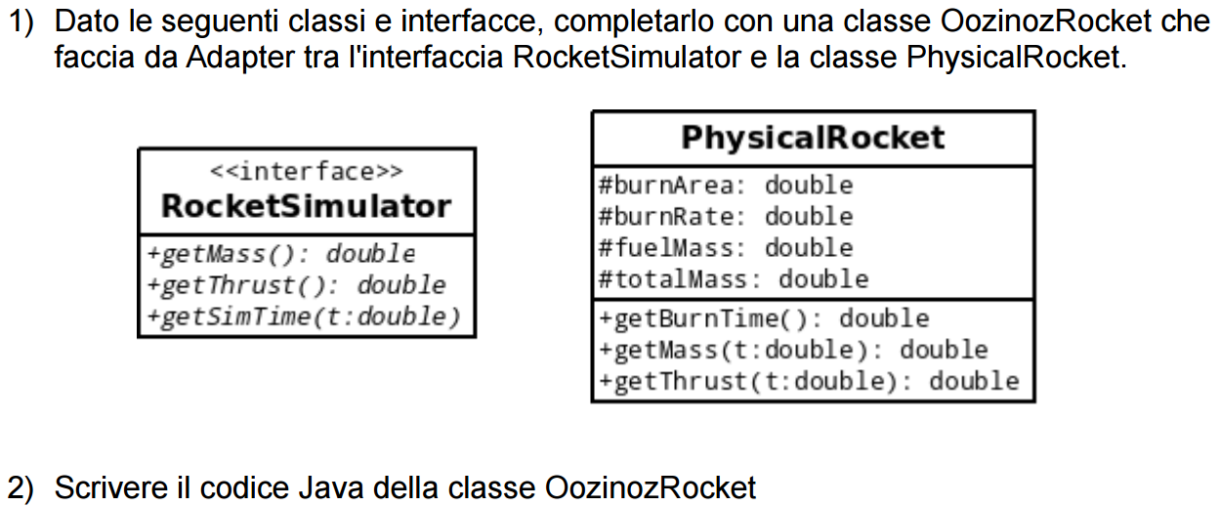
Esercizio

Slide 18
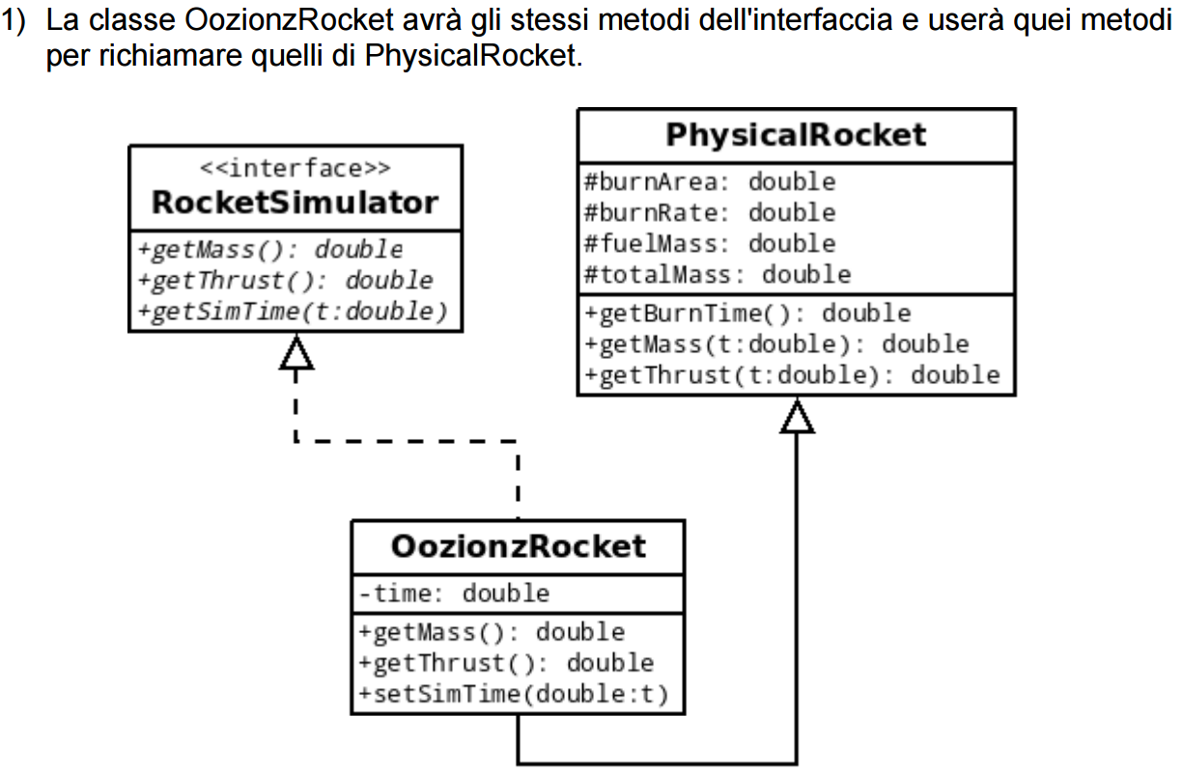

Slide 19
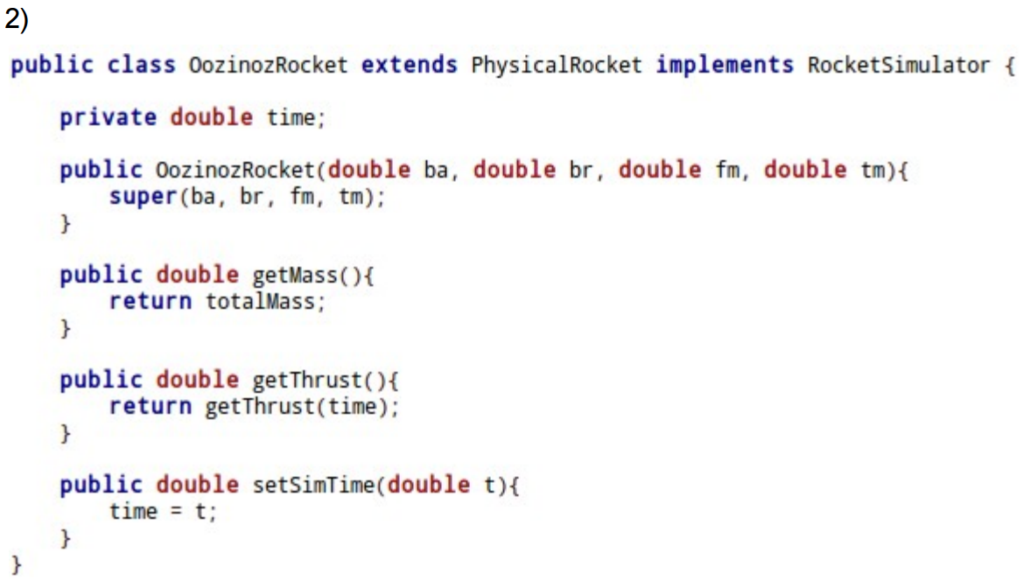

Slide 20
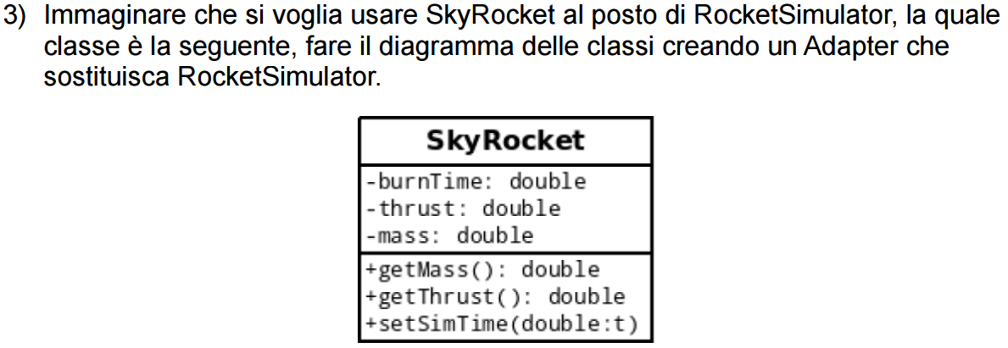

Slide 21
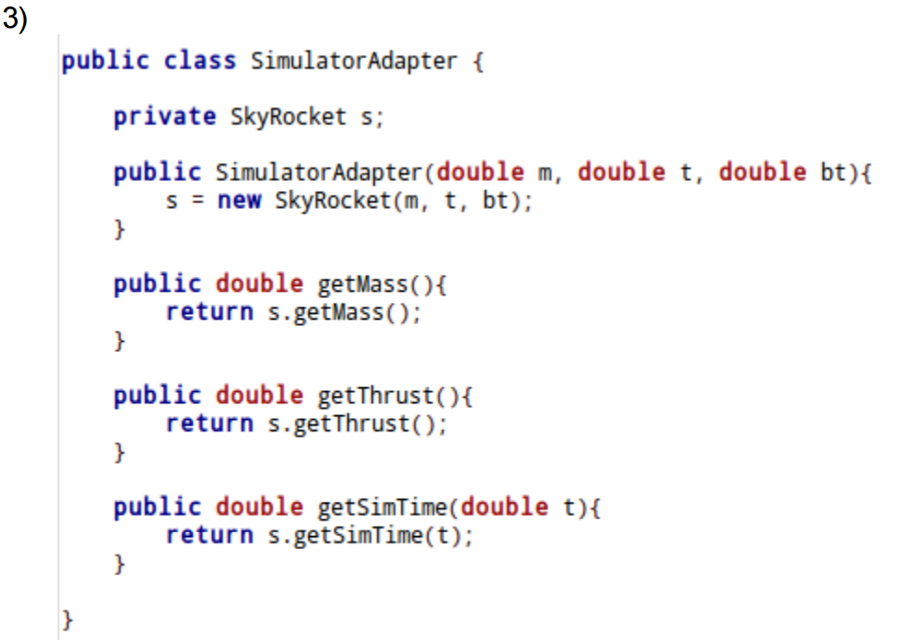

Slide 22
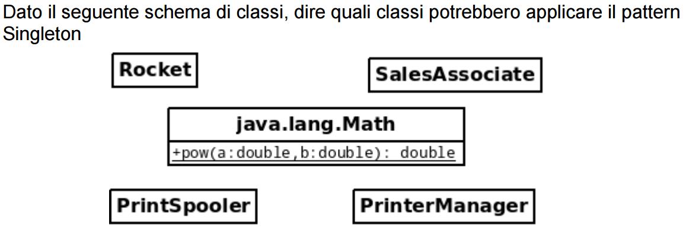
Esercizio

Slide 23
Rocket: non può essere un Singleton, è più probabile che sia una normale e comune classe.
SalesAssociate: come per Rocket.
java.lang.Math: ha metodi statici, dunque non può essere un Singleton.
PrintSpooler: lo spooler di stampante è in ogni stampante, dunque non può essere un Singleton.
PrinterManager: un gestore di tutte le stampanti è decisamente un singleton. Una sola classe per gestire tutte le stampanti di un ufficio, per esempio.

Slide 24
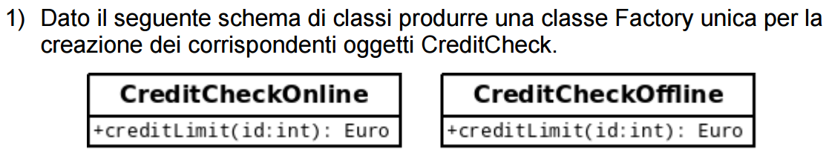
Esercizio

Slide 25
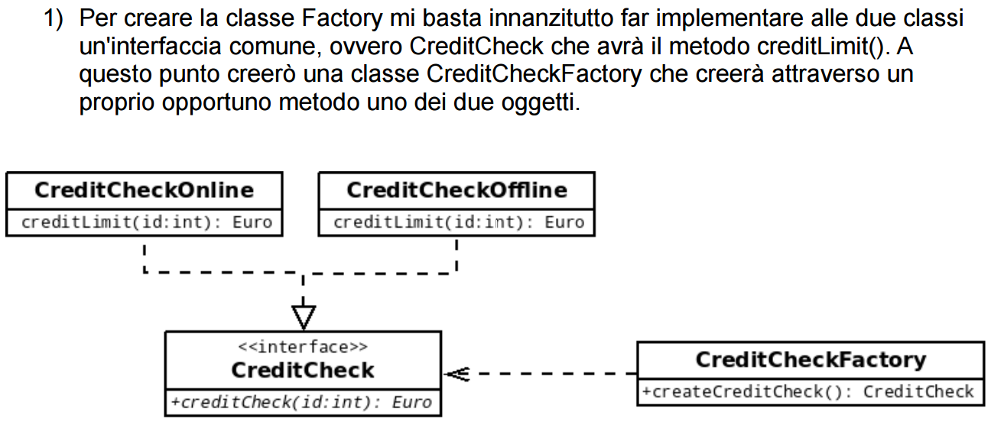

Slide 27
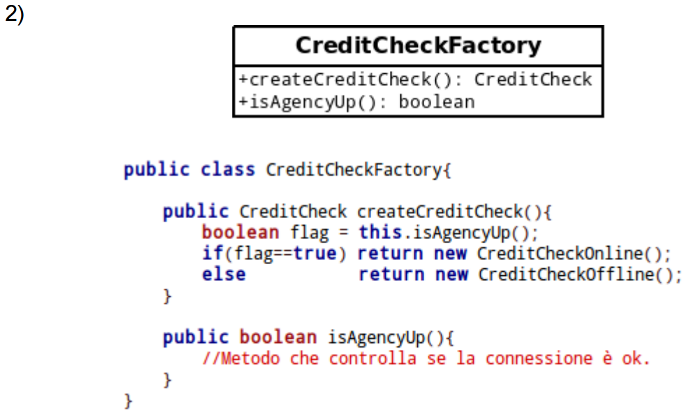

Slide 28
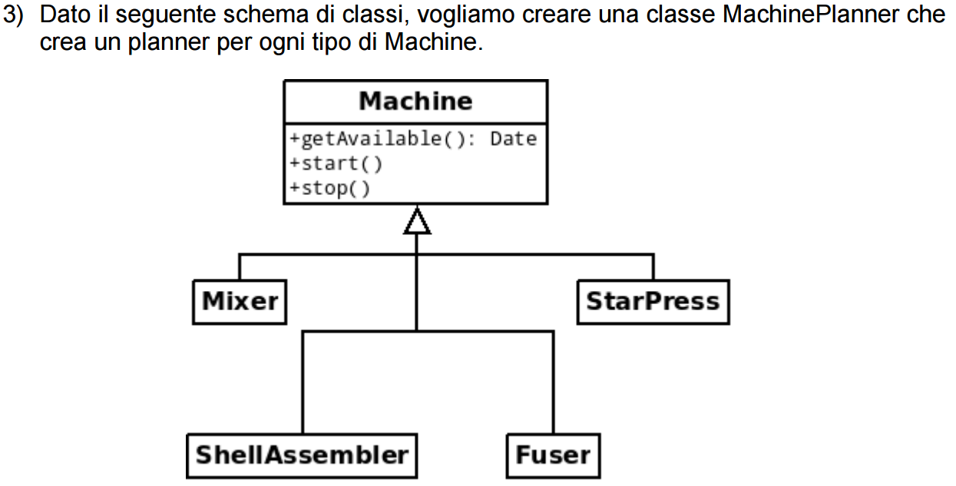

Slide 29
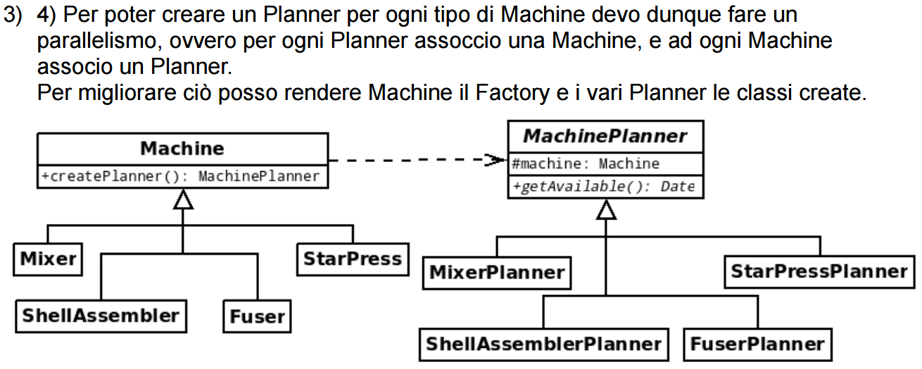

Slide 30
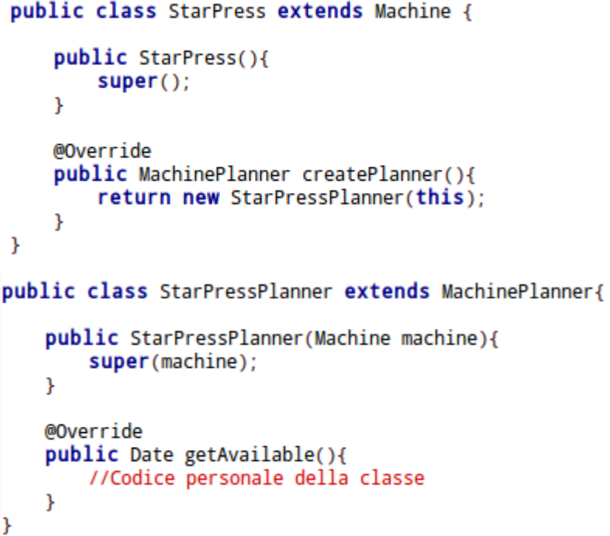

Slide 31
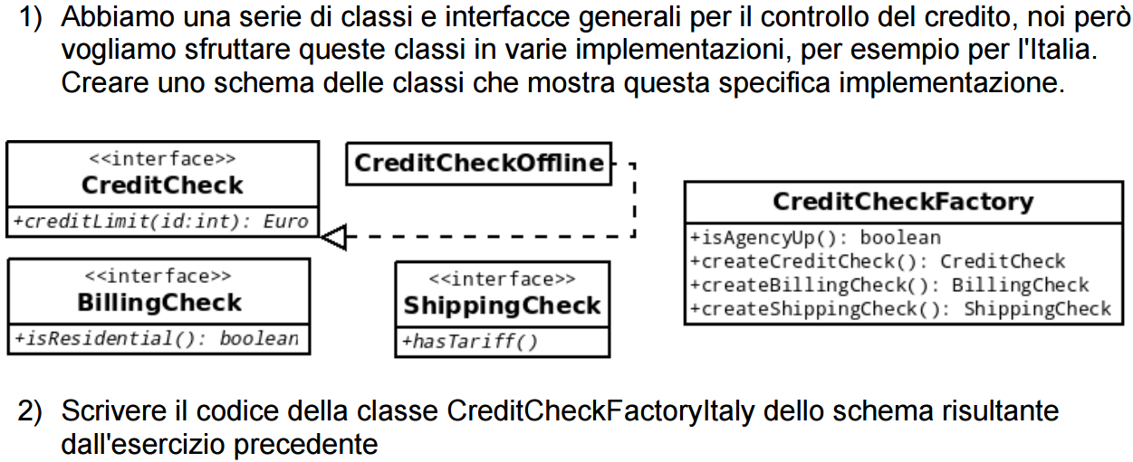
Esercizio

Slide 32
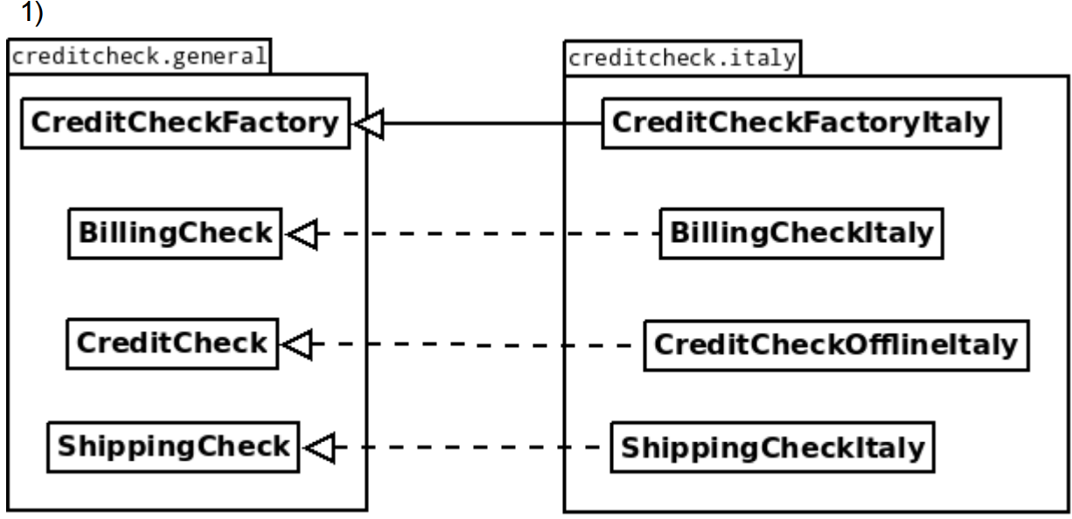

Slide 33
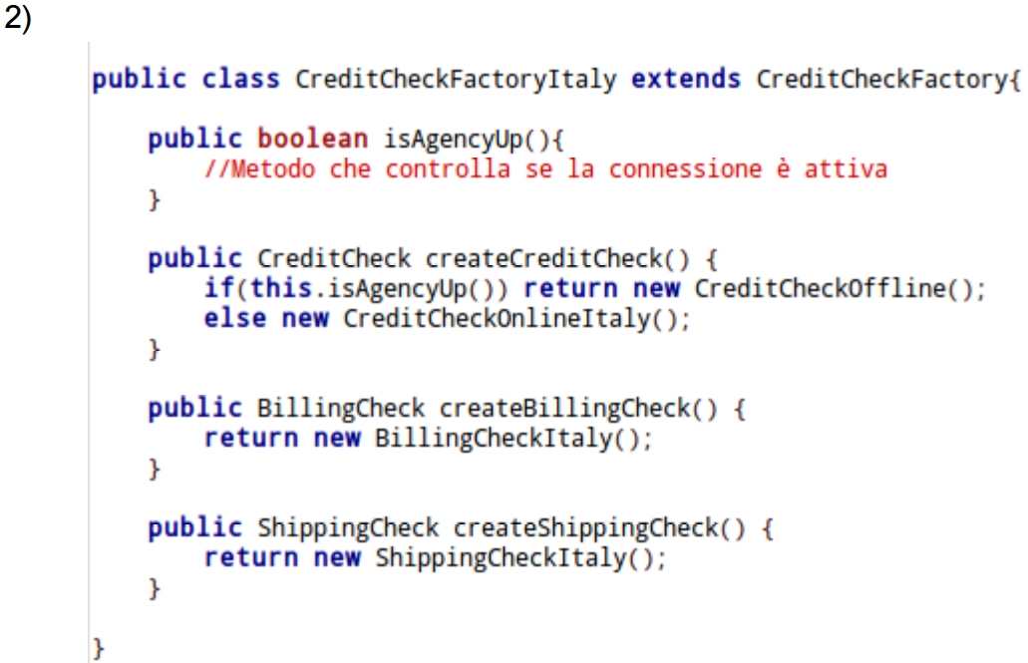

Slide 34
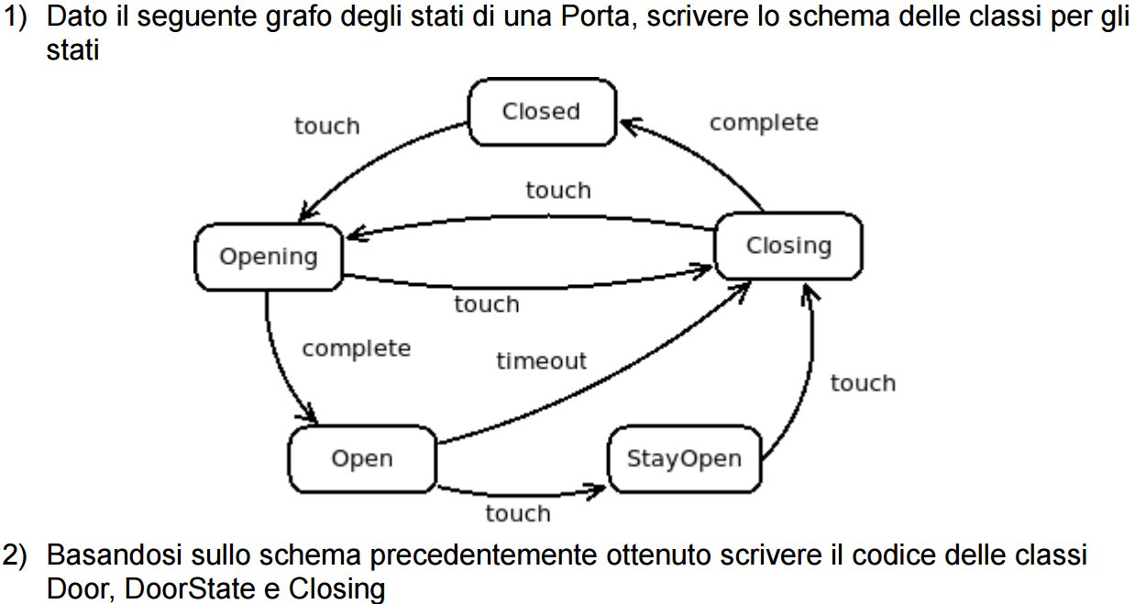
Esercizio

Slide 35
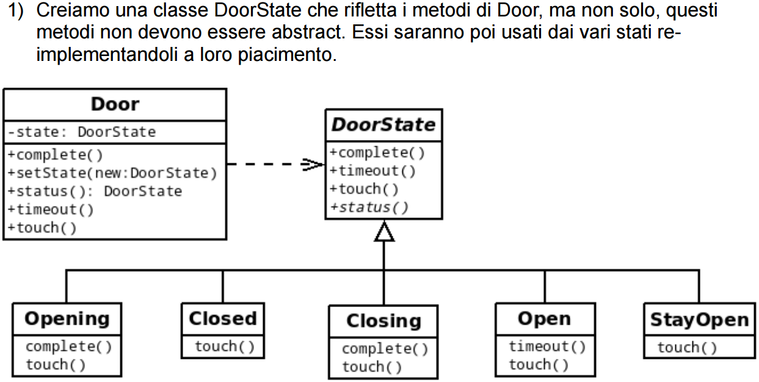

Slide 36
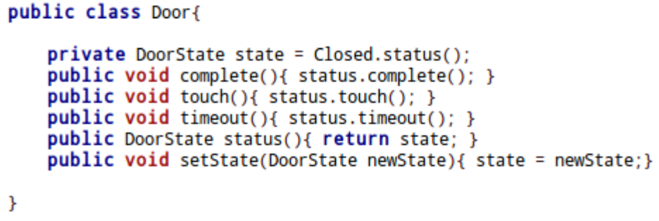
2)

Slide 37
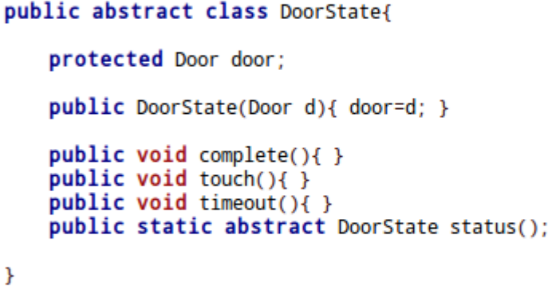
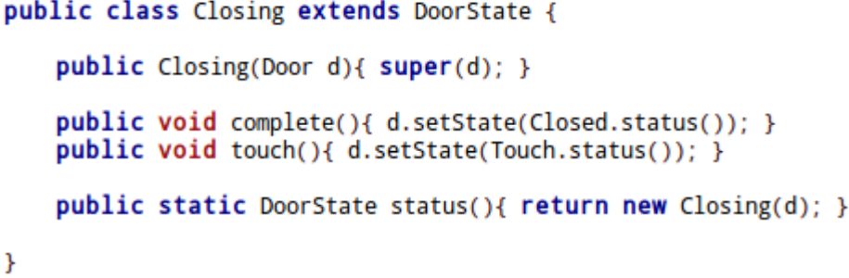

Slide 38
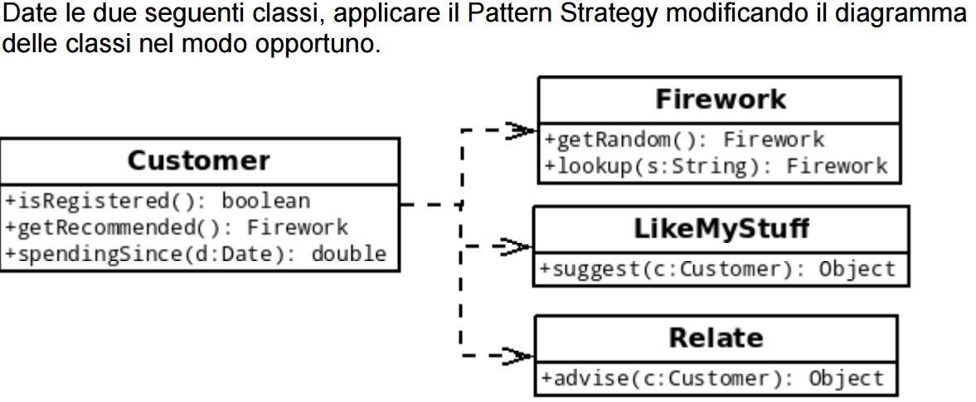
Esercizio

Slide 39
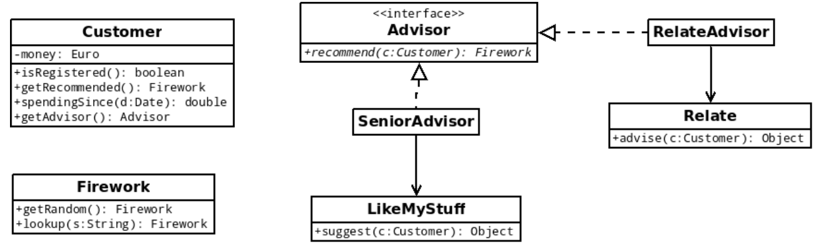
Innanzitutto dobbiamo dividere l'intero schema in 3 distinti gruppi di idee: i consigli, i clienti, i fuochi d'artificio.
I consigli non sono altro che “la strategia” da applicare al nostro cliente su quale fuoco d'artificio dargli.

